Slide 1
Моделювання дійсної мінімальної поверхні на основі ізотропного В-сплайну
ТР-42 Шпадий Владислав

Slide 2
В-сплайн
В-сплайн-це сплайн, рівний нулю на всіх підсегментах, за винятком m+1
В-сплайн
Періодичні
Відкриті
Нормолізованні на інтервалі
Ненормалізованні на інтервалі
Равномірная параметризація
Неавномірная параметризація

Slide 3
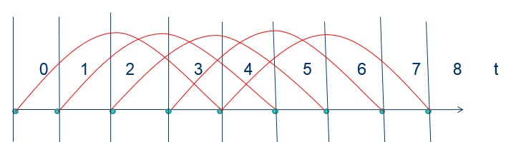
Періодичний В-сплайн
Базисні функції періодичного В-сплайна є паралельним переносом один одного і впливу кожної функції поширюються на k-му інтервалі. Для цілих вузлових значень всі базисні функції на одиничному інтервалі 0 <t <1 мають один і той же вид.

Slide 4
Періодичний В-сплайн з нормалізованною параметризаціює
Відомо, що періодичний В-сплайн з нормалізованою параметризацією являє собою совокупність сегментів, базісні функції яких приведені до інтервалу параметру та є однаковими. Подання періодичного В-сплайна 4-го порядку в матричному вигляді:
Типовий сегмент кривої періодичного В-сплайну 4-го порядку з нормалізованою параметризацією в алгебройчнії формі має вигляд.
Будемо задавати координати точок характеристичного чотирикутникау комплексному вигляді:
$$r_{j+1}=[Re\left(x_{j+1}\right)±iIm\left(x_{j+1}\right) Re(y_{j+1})±iIm(y_{j+1})]$$

Slide 5
МОДЕЛЮВАННЯ ІЗОТРОПНИХ МОДИФІКОВАНОГО СЕГМЕНТУ ПЕРІОДИЧНОГО B-сплайнів
Для моделювання ізотропних сегментів В-сплайна необхідно щоб дотримувалася умова ізотропності:
Умова изотропности для сегмента періодичного В-сплайна:
Умова ізотропності буде виконуватись та не залежати від значення параметра, якщо коефіцієнти при всіх степенях дорівнюють 0. Тобто одержимо рівняння:

Slide 6
МОДЕЛЮВАННЯ ІЗОТРОПНИХ МОДИФІКОВАНОГО СЕГМЕНТУ B-сплайнів ДЛЯ ПЛОСКОГО ВИПАДКУ
З урахуванням виразів умови ізотропності ординати реперних точок будуть визначатися наступним чином:
Виділимо окремо дійсну Re(y) та уявну Im(y) частини та будемо задавати на площині плоску дійсну криву. В результаті одержимо:

Slide 7
МОДЕЛЮВАННЯ ІЗОТЕРМІЧНОЇ ОРТОГОНАЛЬНОЇ ПЛОСКОЇ СІТКИ НА ОСНОВІ B- СПЛАЙНІВ
Побудуємо плоску сітку на основі ізотропного періодичного нормалізованого B-сплайну четвертого порядку з конформною заміною параметра. Для цього проведемо заміну в виразі : t=u+iv
У результаті виділення дійсної та уявної частини ми отримаємо дві сітки

Slide 8
ВИЗНАЧЕННЯ ВНУТРІШНЬОГО ГЕОМЕТРИИ ПОБУДОВИ
Після виділення дійсної частини проаналізуємо коефіцієнти
для першої квадратичної форми.
З рівняння видно, що а

Slide 9
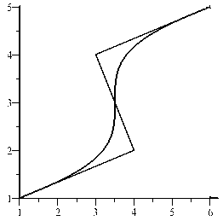
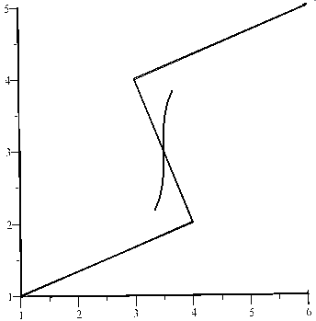
ПРИКЛАД ІЗОТРОПНОГО ПЕРІОДИЧНОГО НОРМАЛІЗОВАНОГО B-сплайну
B₅
B₅, B₆, B₇
B₄
B₄
Сегмент кривой B- сплайна (j = 2), вершины характеристического четырехугольника - B2,B3,B4,B5.
B₃
B₃
B₀, B₁, B₂
B₂
Сегмент кривої изотропного періодичного нормалізованого B-сплайна четвертого порядку (j = 2)
Ізотропний періодичний B-сплайн четвертого порядку з нормалізованої параметризацією. j=0..4

Slide 10
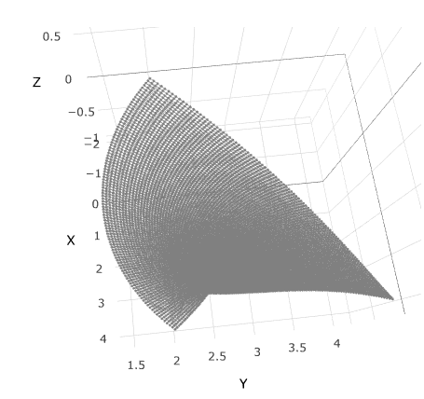
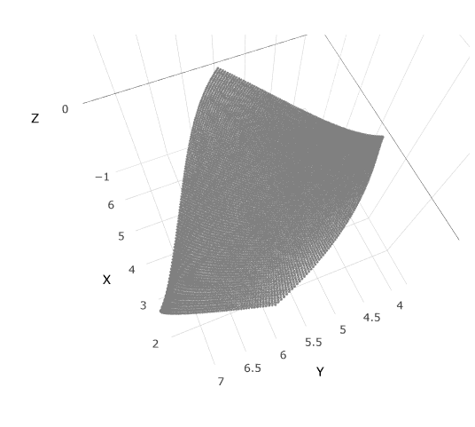
ПРИКЛАД ОРТОГОНАЛЬНОЇ ІЗОМЕТРИЧНОЇ ПЛОСКОЇ СІТКИ
Ортогональна изотермическая плоска сітка на основі кривої В- сплайна (сегмент, де j = 2)
Ортогональна изотермическая плоска сітка на основі кривої В- сплайна (сегмент, де j = 3)

Slide 11
ДЯКУЮ ЗА УВАГУ

